Slide 1
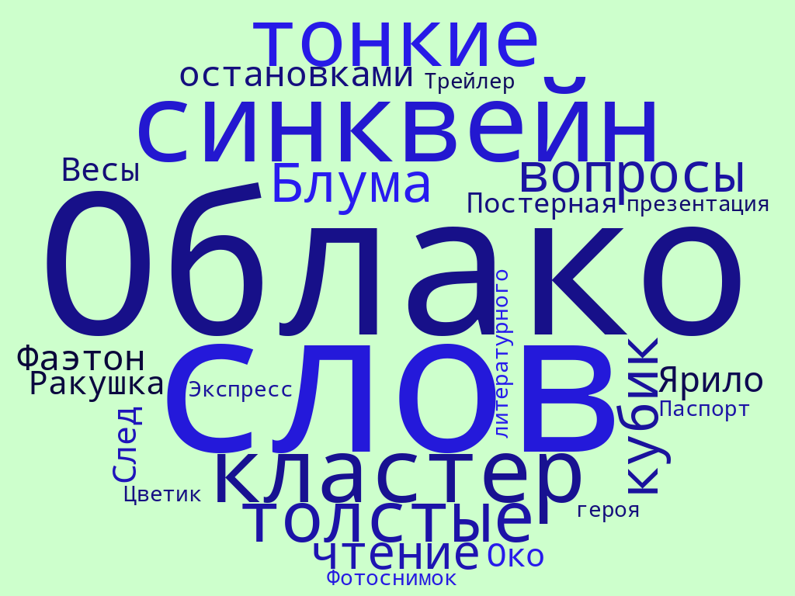

Slide 2
«Приёмы формирования
читательской грамотности»

Slide 3
Читательская грамотность –
способность человека понимать и использовать тексты;
размышлять о них и заниматься чтением для того, чтобы достигать своих целей;
расширять свои знания и возможности;
участвовать в социальной жизни.

Slide 4
Основой читательской грамотности
является сформированность читательских умений.
К ним относятся:
– нахождение информации, заданной в явном виде;
– формулирование выводов;
– интерпретация и обобщение информации;
– анализ и оценка содержания, языковых особенностей и структуры текста.

Slide 5
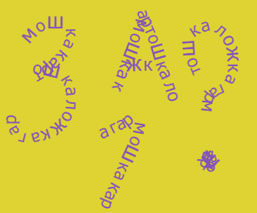
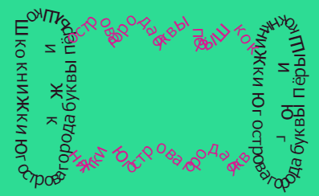
№1
№2

Slide 6
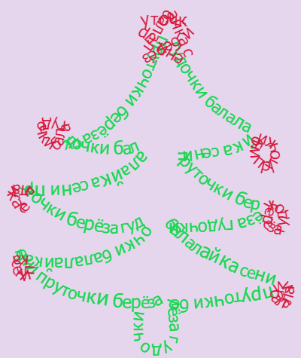
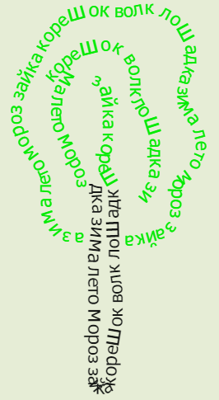
№3
№4

Slide 7
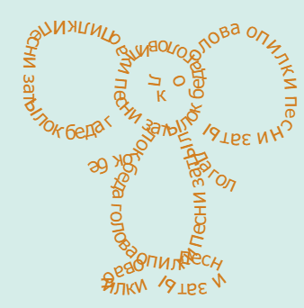
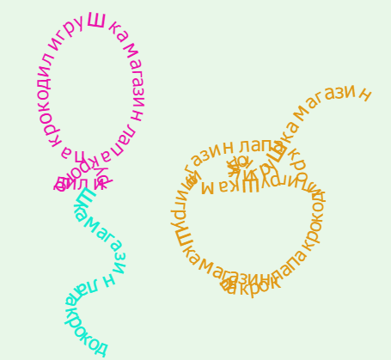
№5
№6

Slide 8
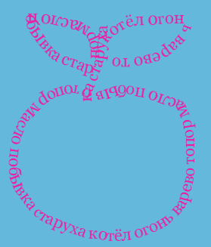
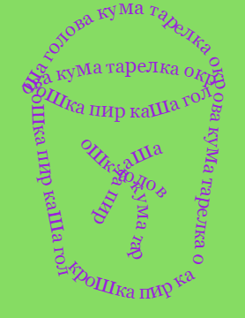
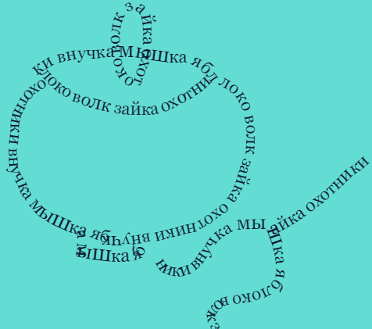
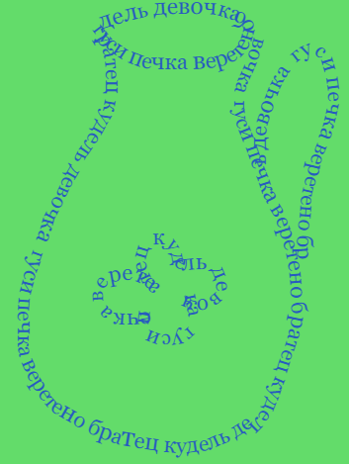
1)Запиши название сказки
2)Назови героев сказки

Slide 9
Технология визуальных опор работы с текстом
«Текстографика»
Визуальные опоры работы с текстом - это инструмент формирования читательской грамотности: «умение думать до чтения, во время чтения и после чтения».

Slide 10
В облако слов записываются опорные слова, «слова –ключики», которые потом помогут детям пересказать текст. С опорой на эти слова детям будет легко подготовиться к пересказу

Slide 11
Приём «Маятник»

Slide 13
Приём «Фаэтон»

Slide 15
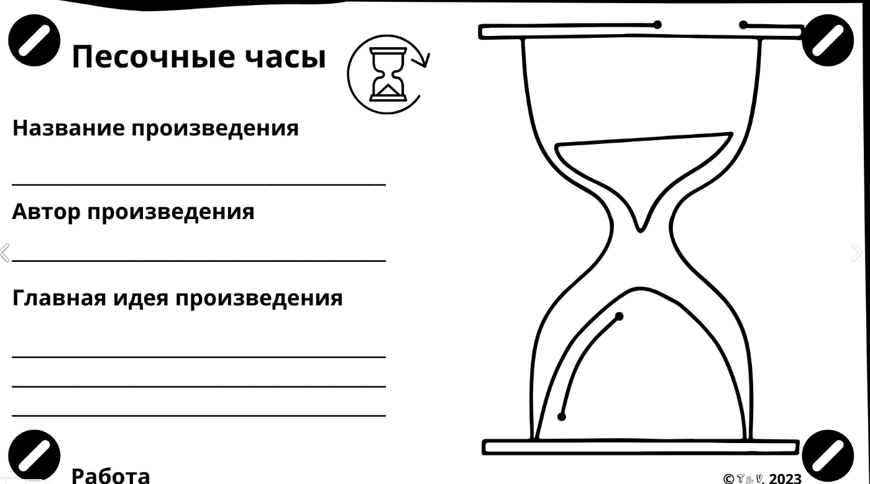
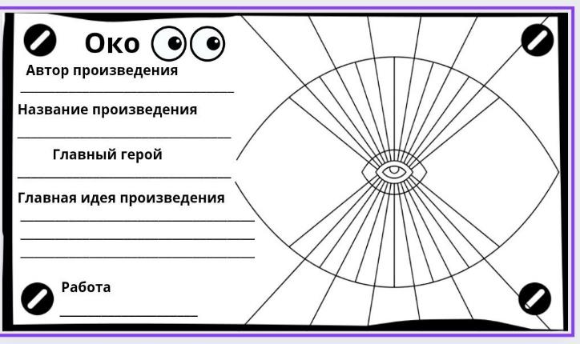
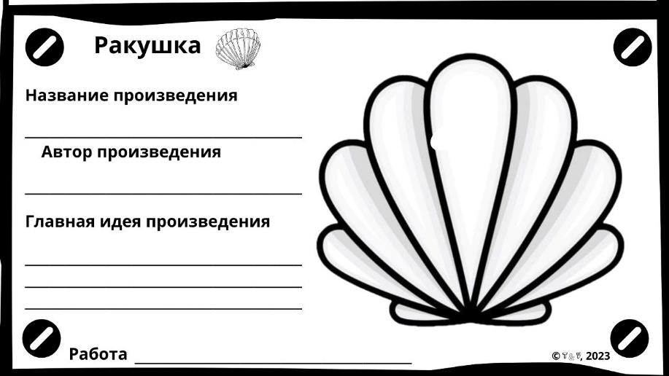
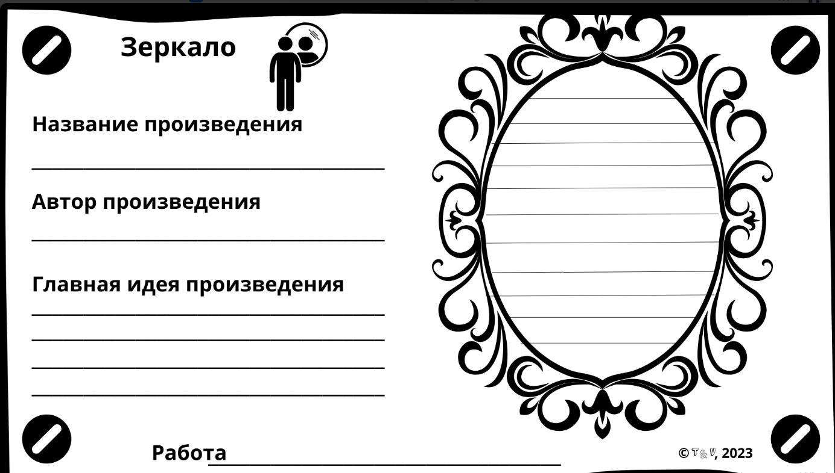

Slide 16
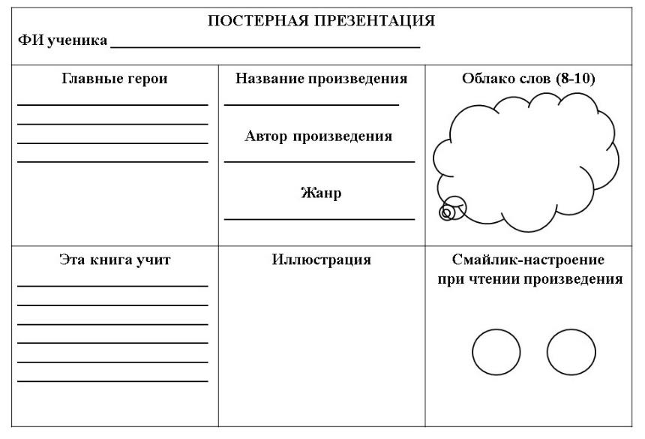

Slide 17
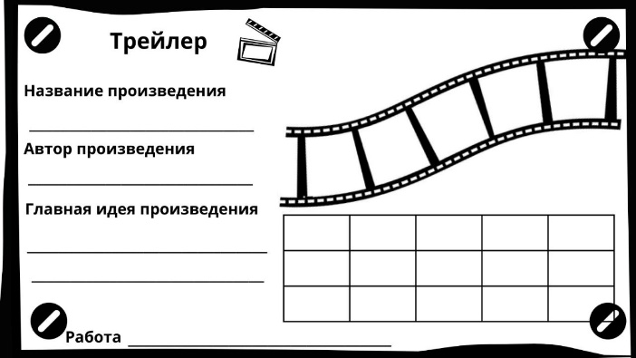
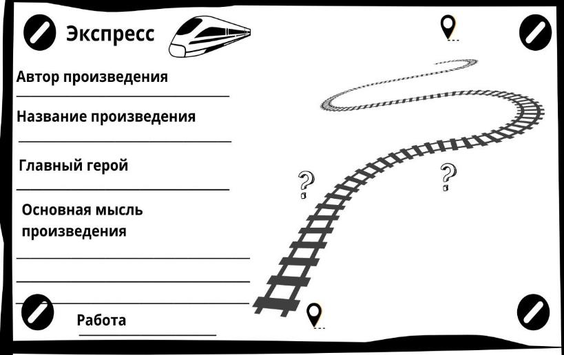
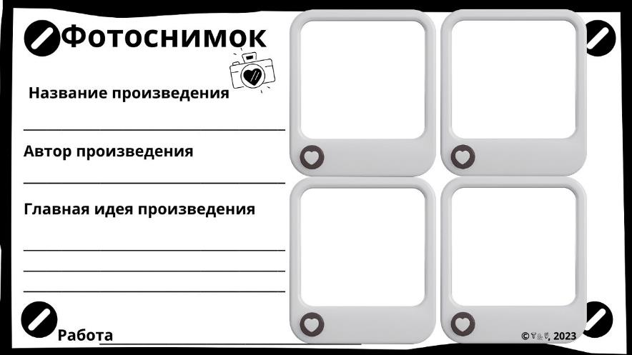

Slide 18
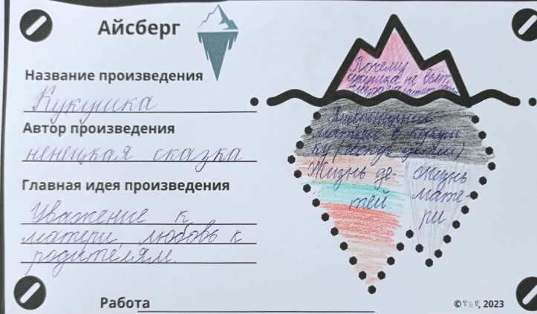
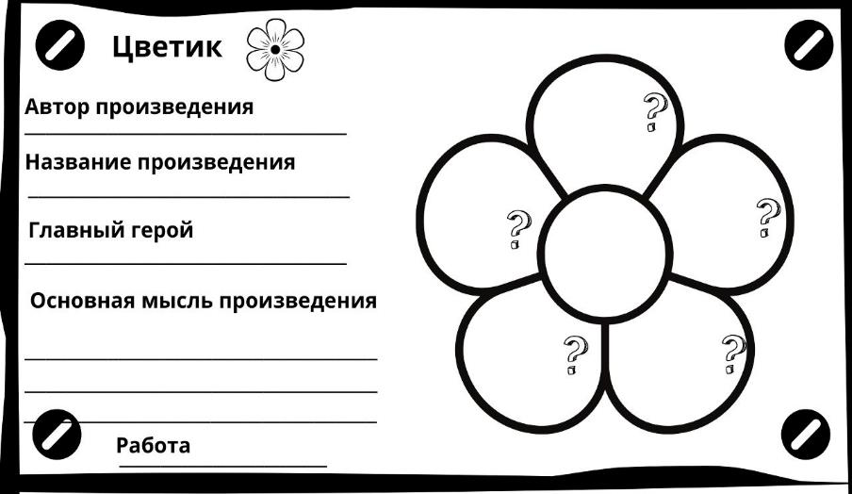
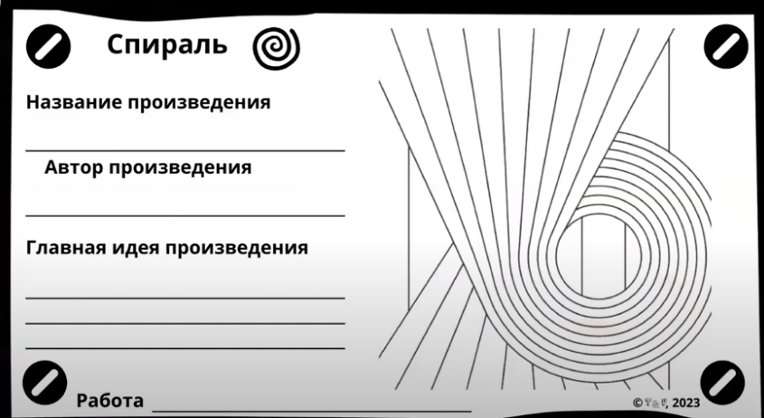

Slide 19
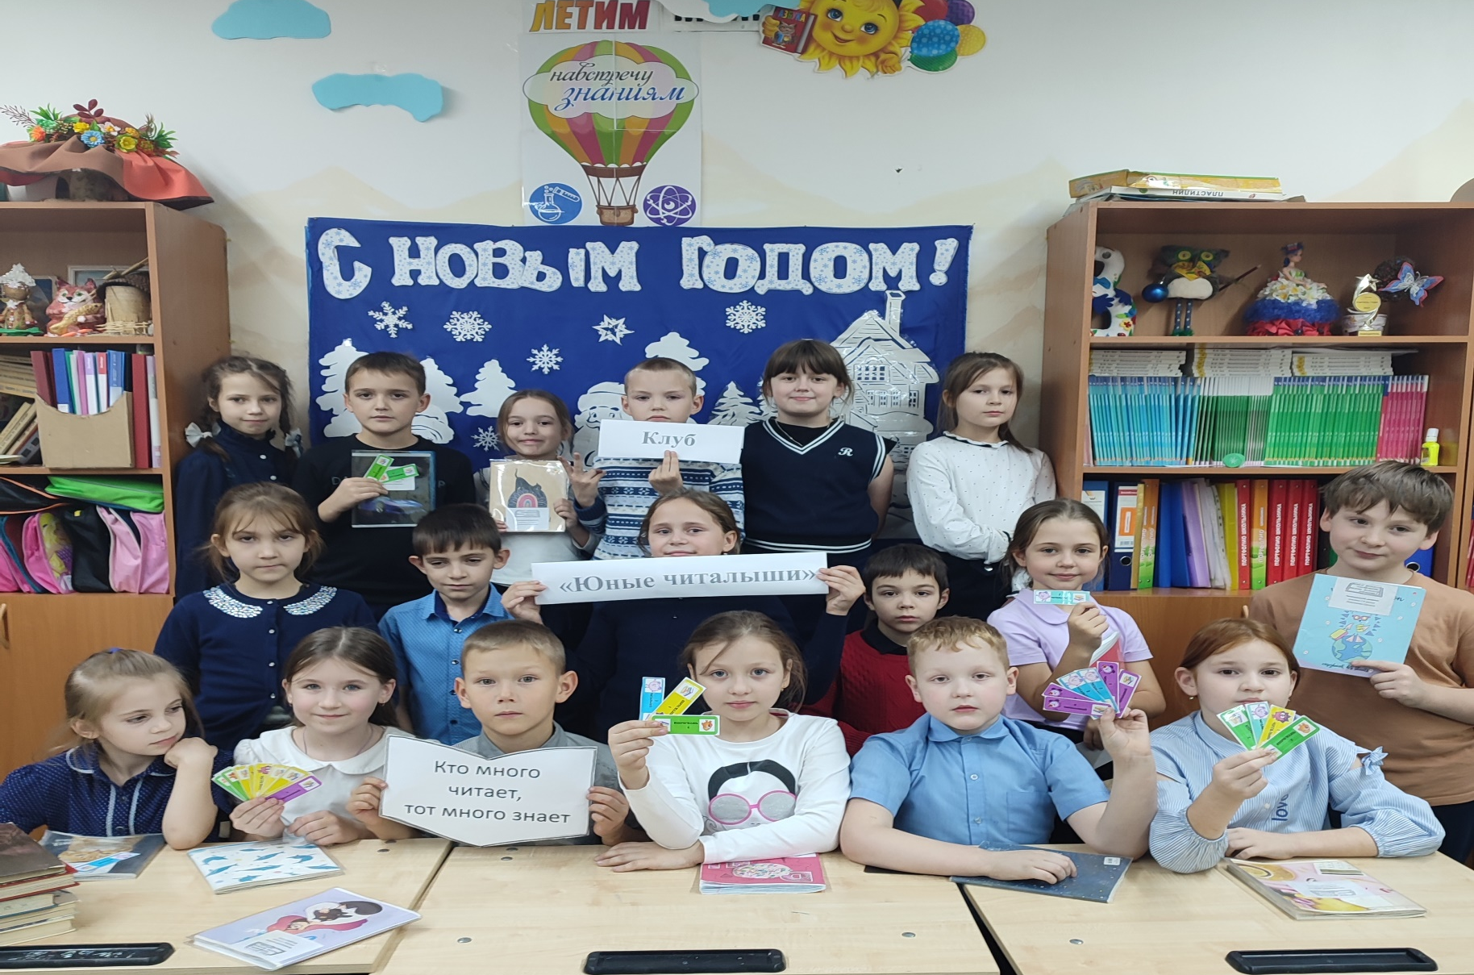
Вас приветствует!!!

Slide 20
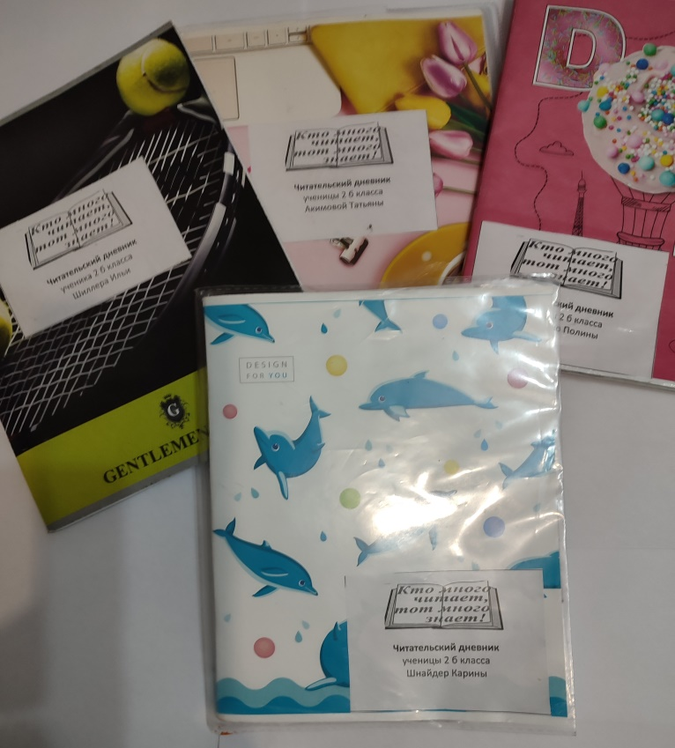

Slide 21
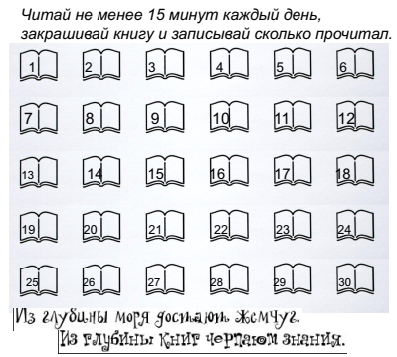

Slide 22
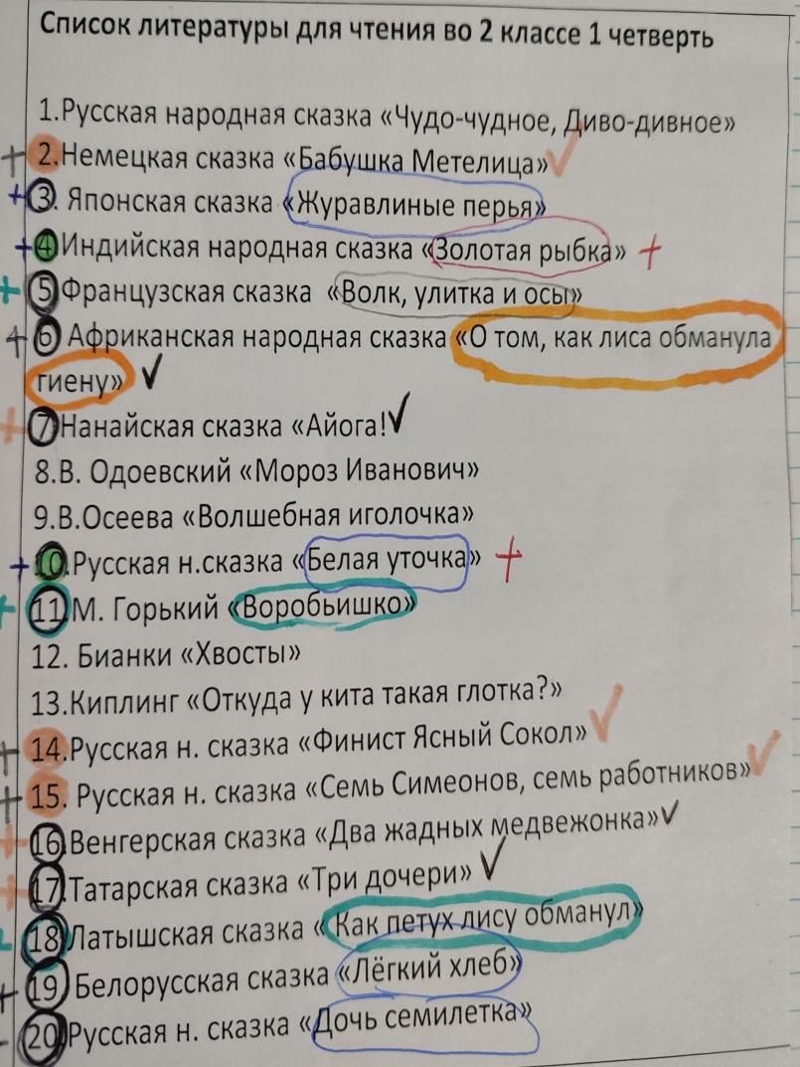
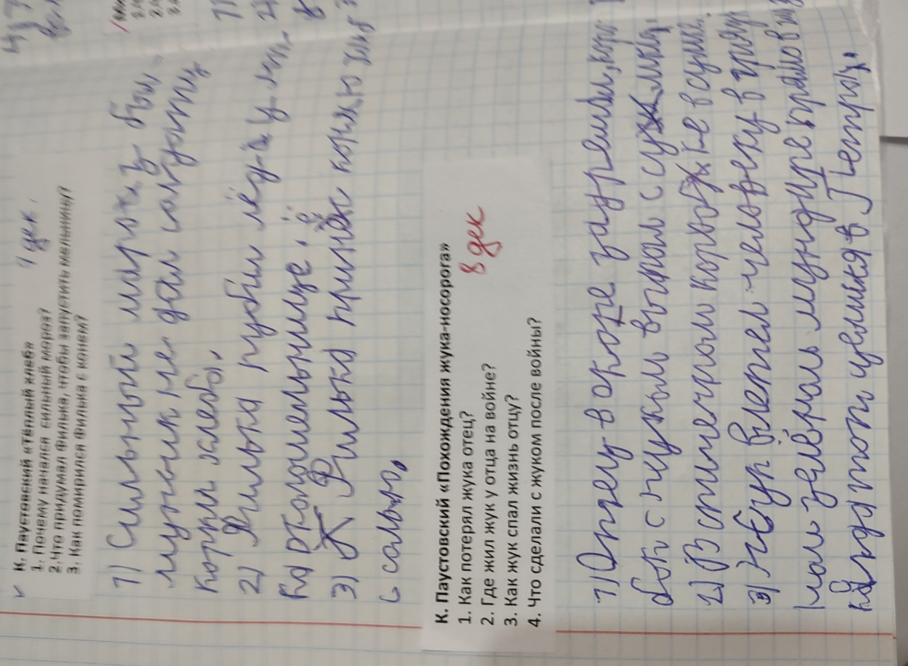

Slide 24
